Slide 1
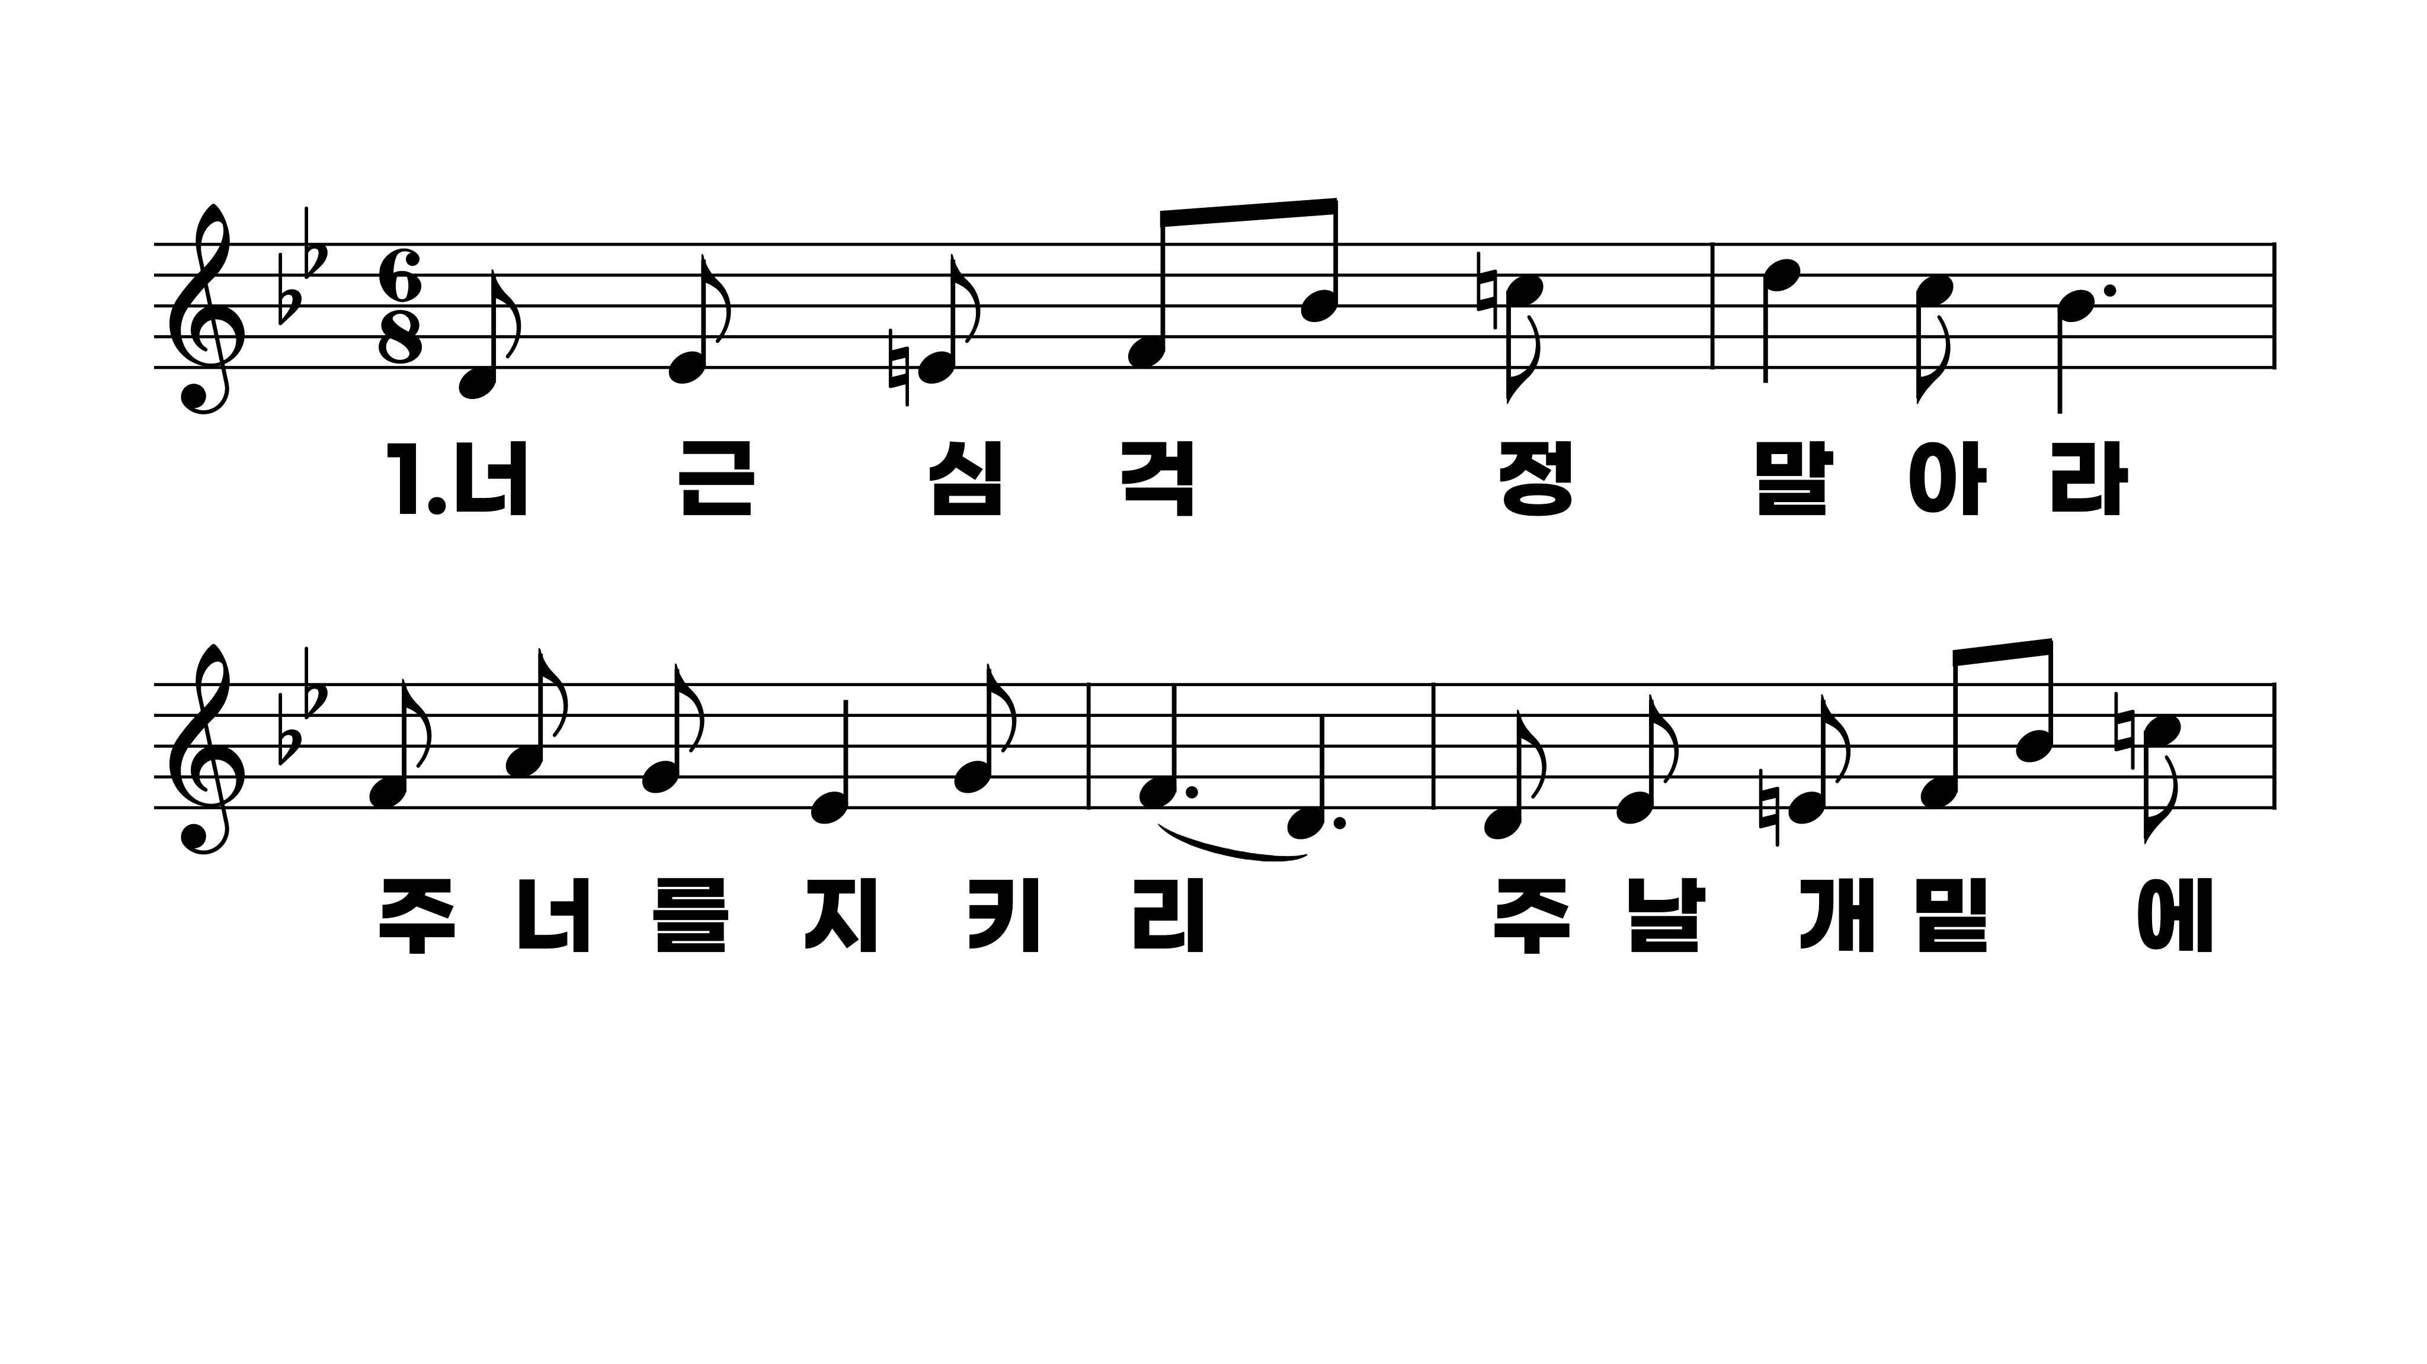
382장 너 근심 걱정 말아라
1.너근심걱정
2.어려워낙심
3.너쓸것미리
4.어려운시험

Slide 2
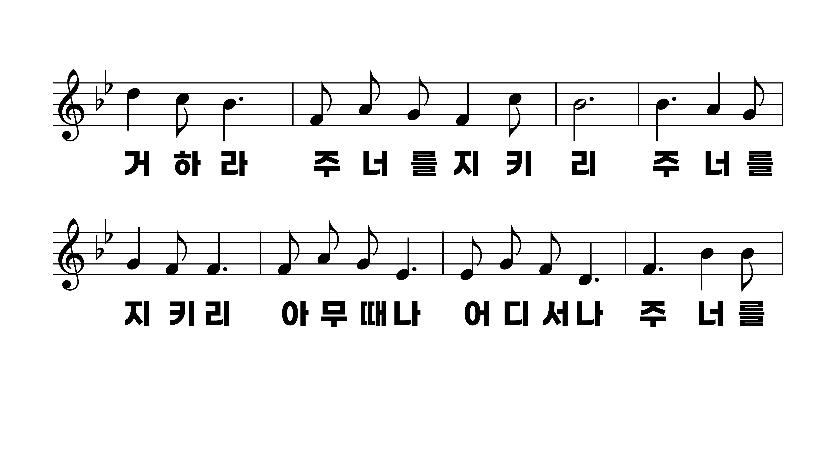
382장 너 근심 걱정 말아라
1.너근심걱정
2.어려워낙심
3.너쓸것미리
4.어려운시험

Slide 3
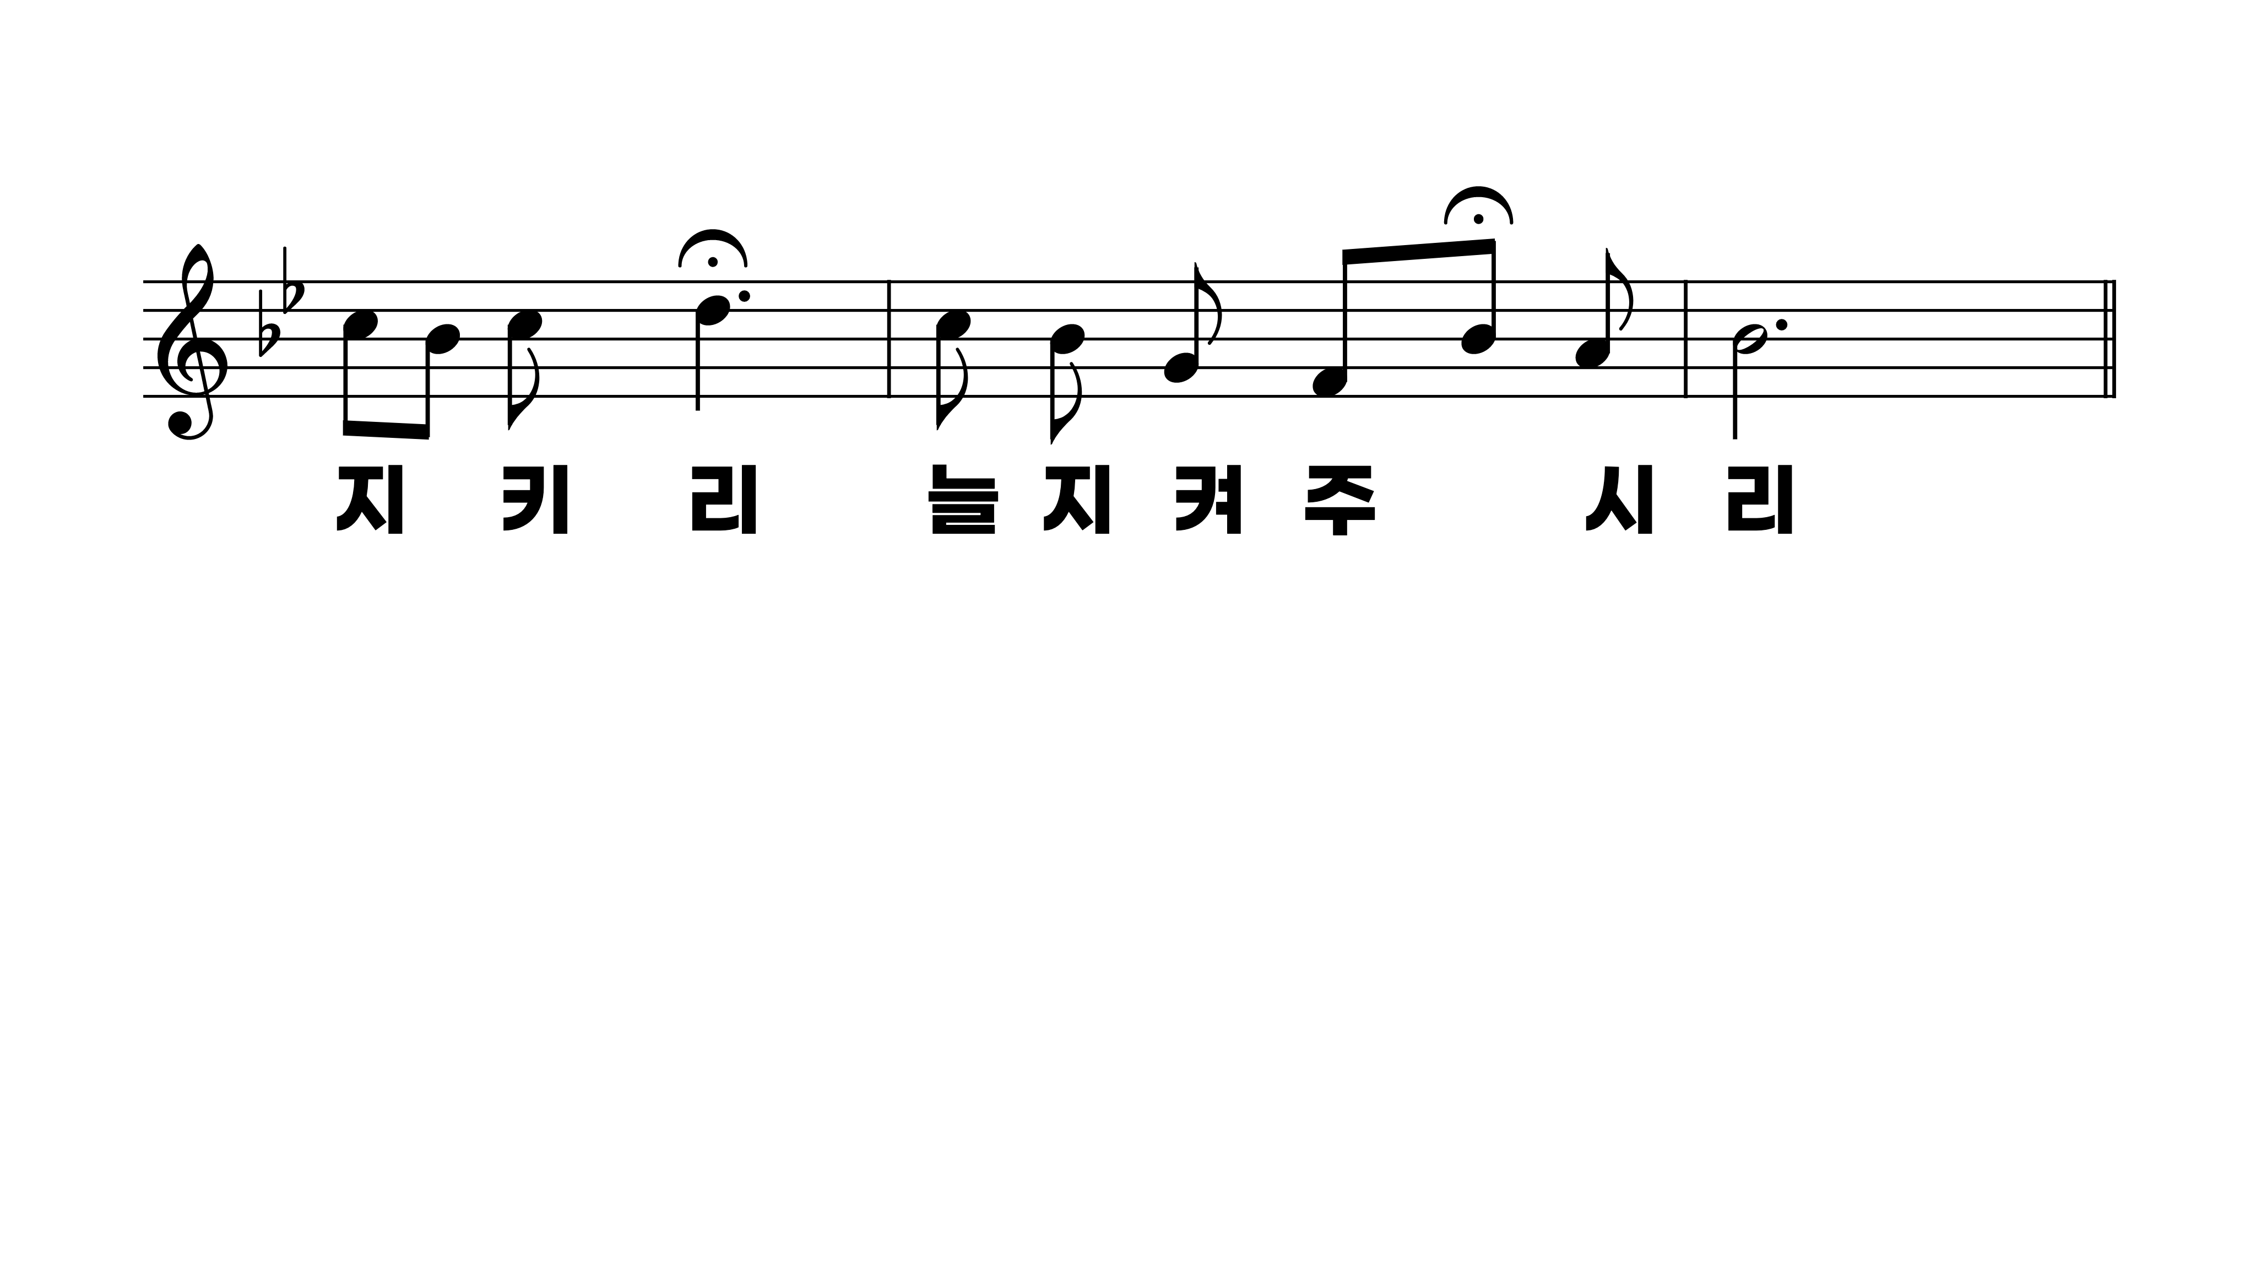
382장 너 근심 걱정 말아라
1.너근심걱정
2.어려워낙심
3.너쓸것미리
4.어려운시험

Slide 4
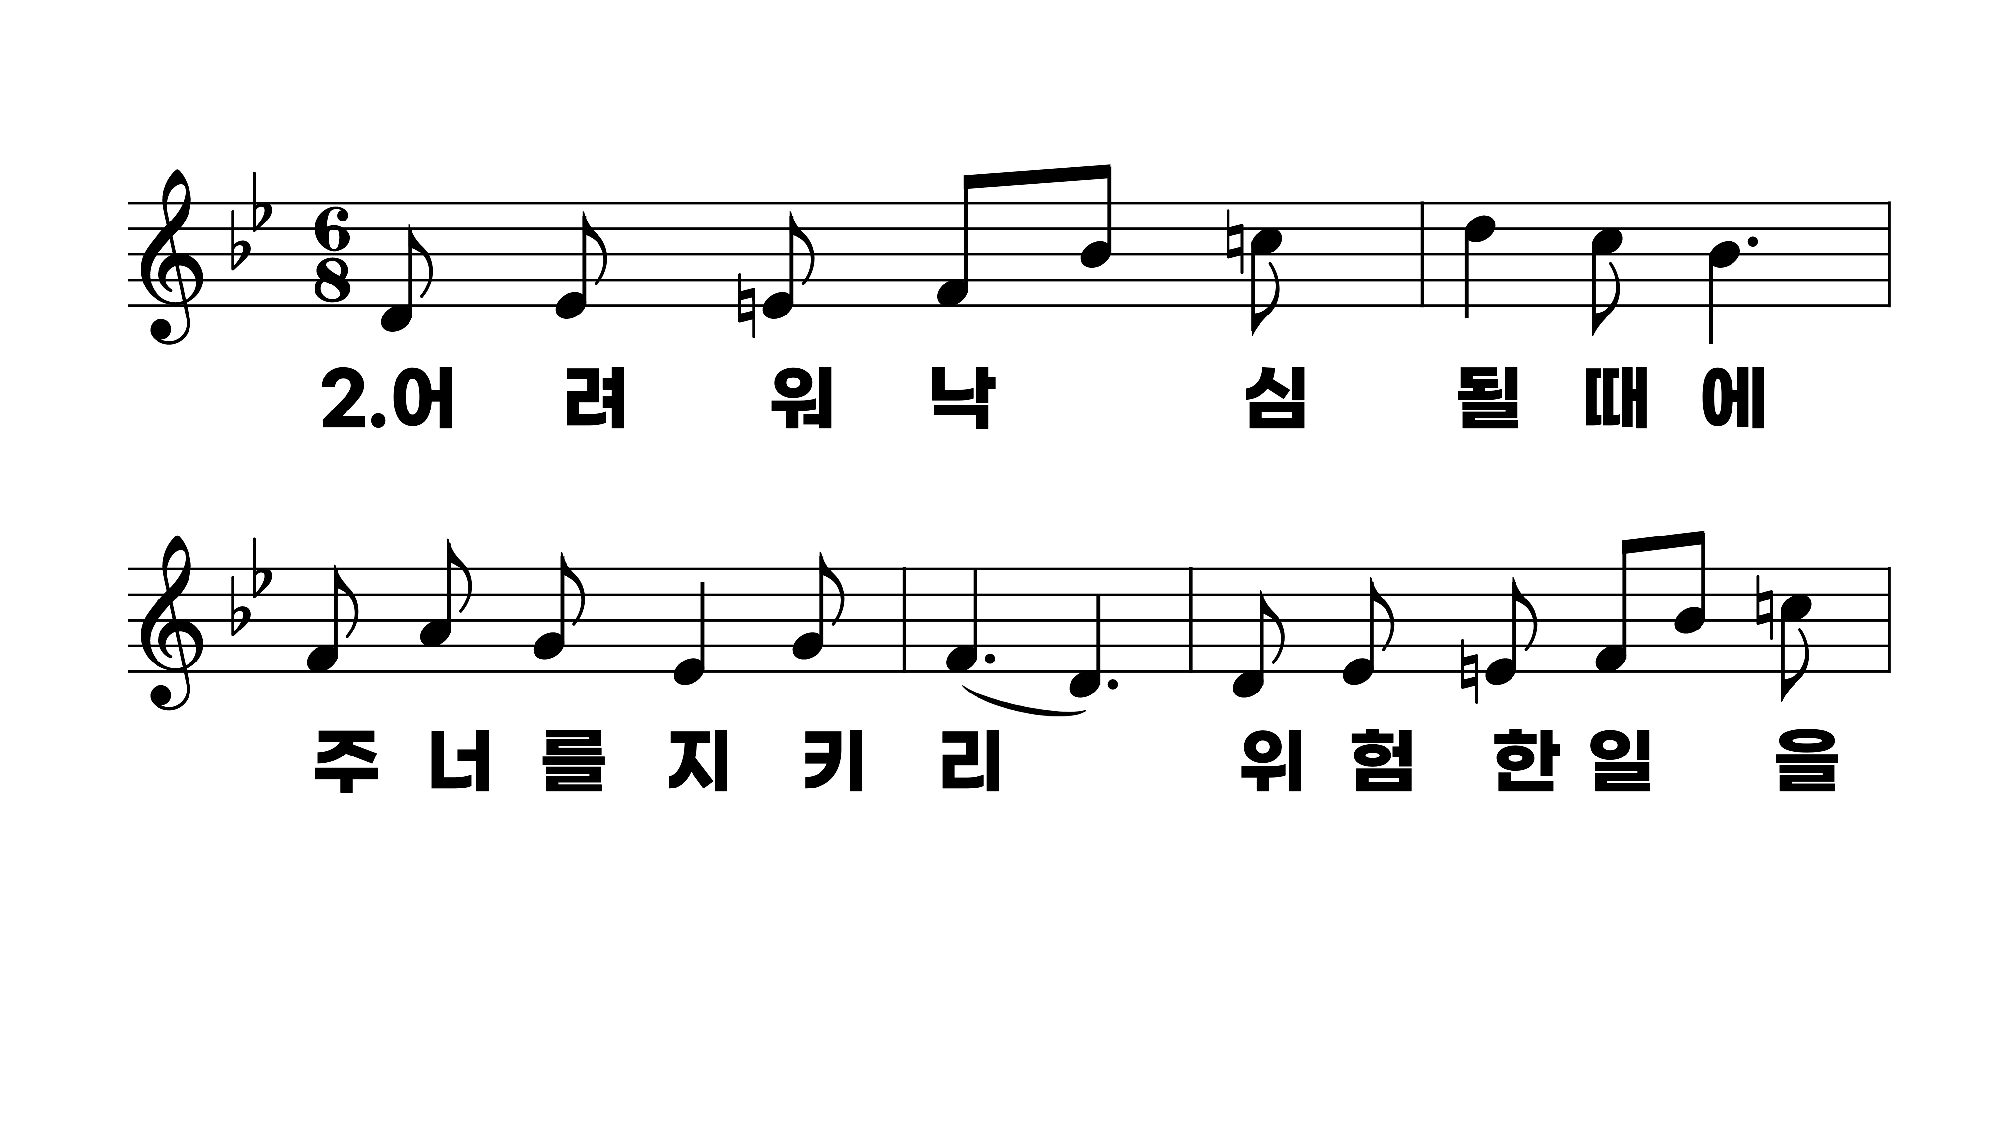
382장 너 근심 걱정 말아라
1.너근심걱정
2.어려워낙심
3.너쓸것미리
4.어려운시험

Slide 5
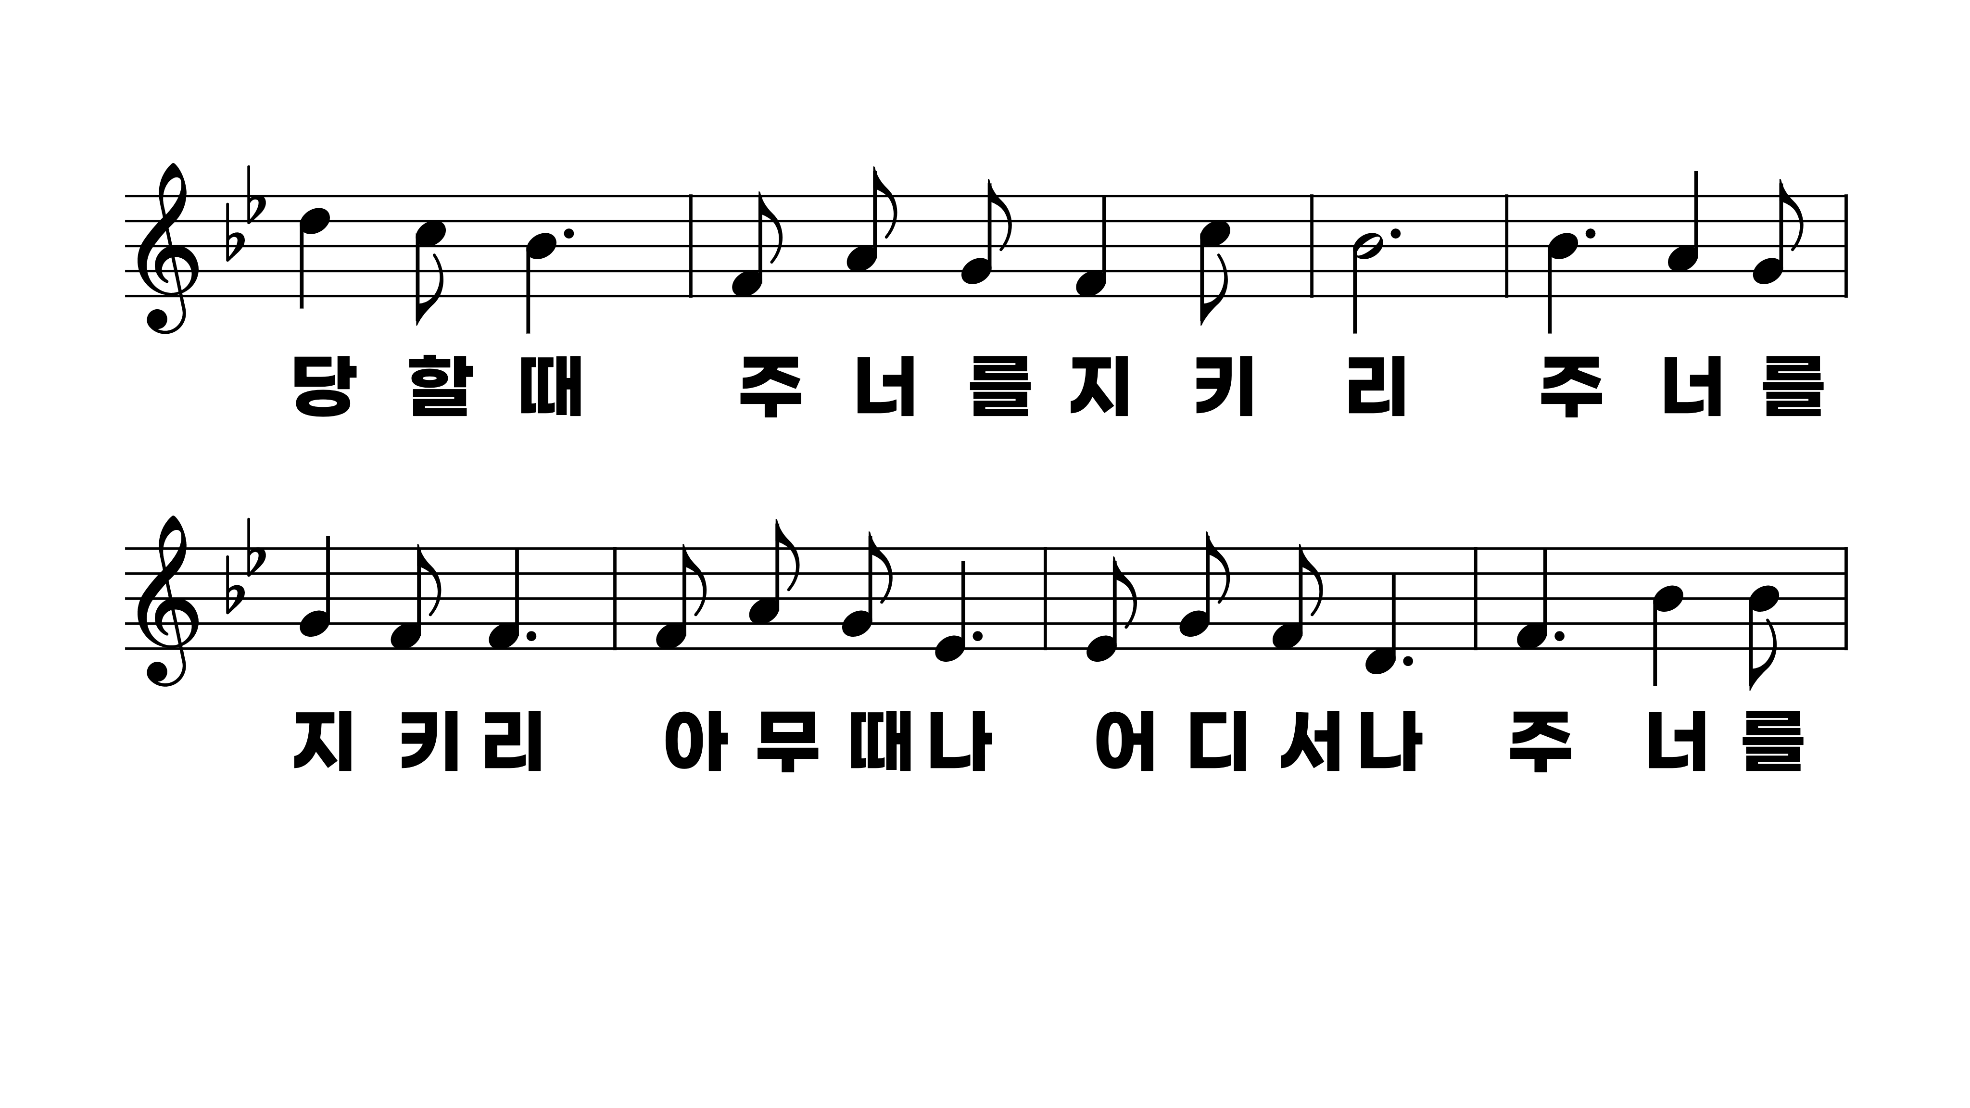
382장 너 근심 걱정 말아라
1.너근심걱정
2.어려워낙심
3.너쓸것미리
4.어려운시험

Slide 6
382장 너 근심 걱정 말아라
1.너근심걱정
2.어려워낙심
3.너쓸것미리
4.어려운시험

Slide 7
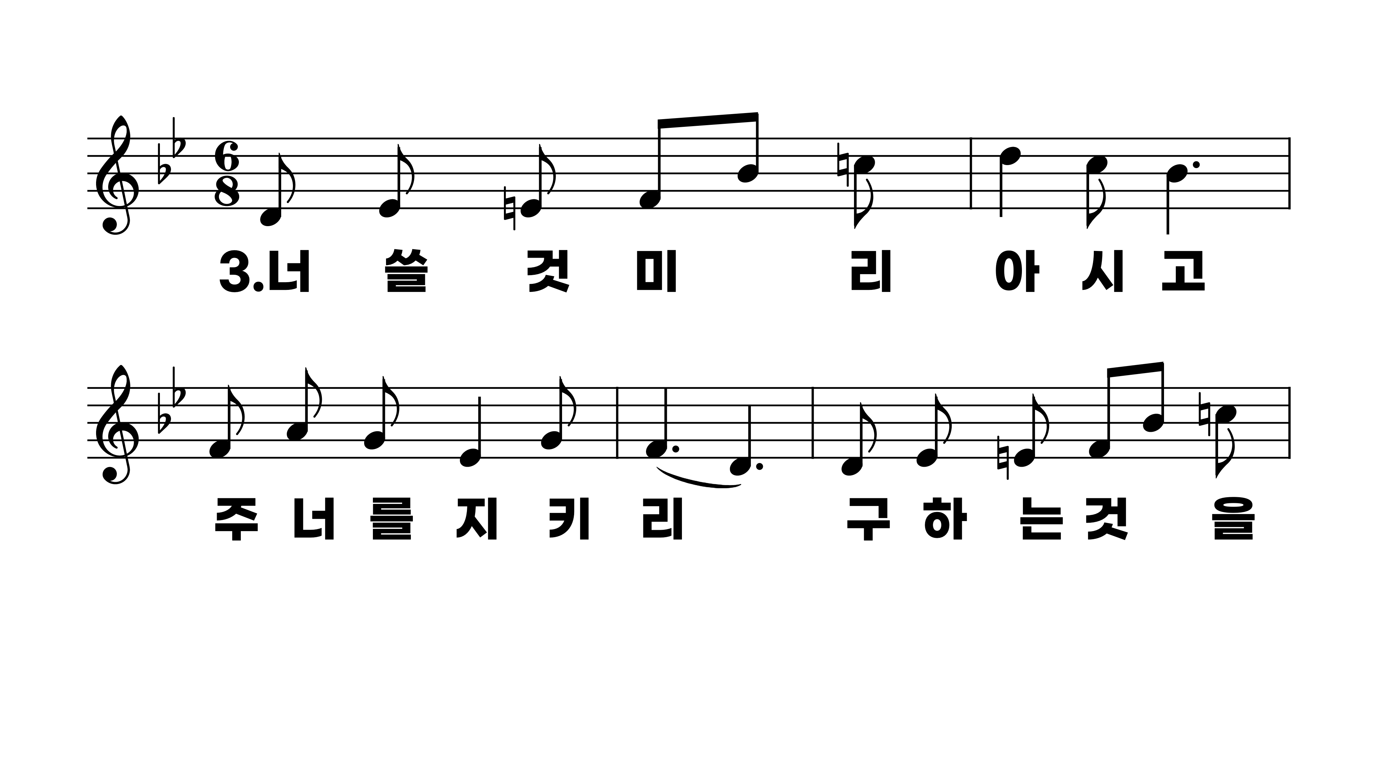
382장 너 근심 걱정 말아라
1.너근심걱정
2.어려워낙심
3.너쓸것미리
4.어려운시험

Slide 8
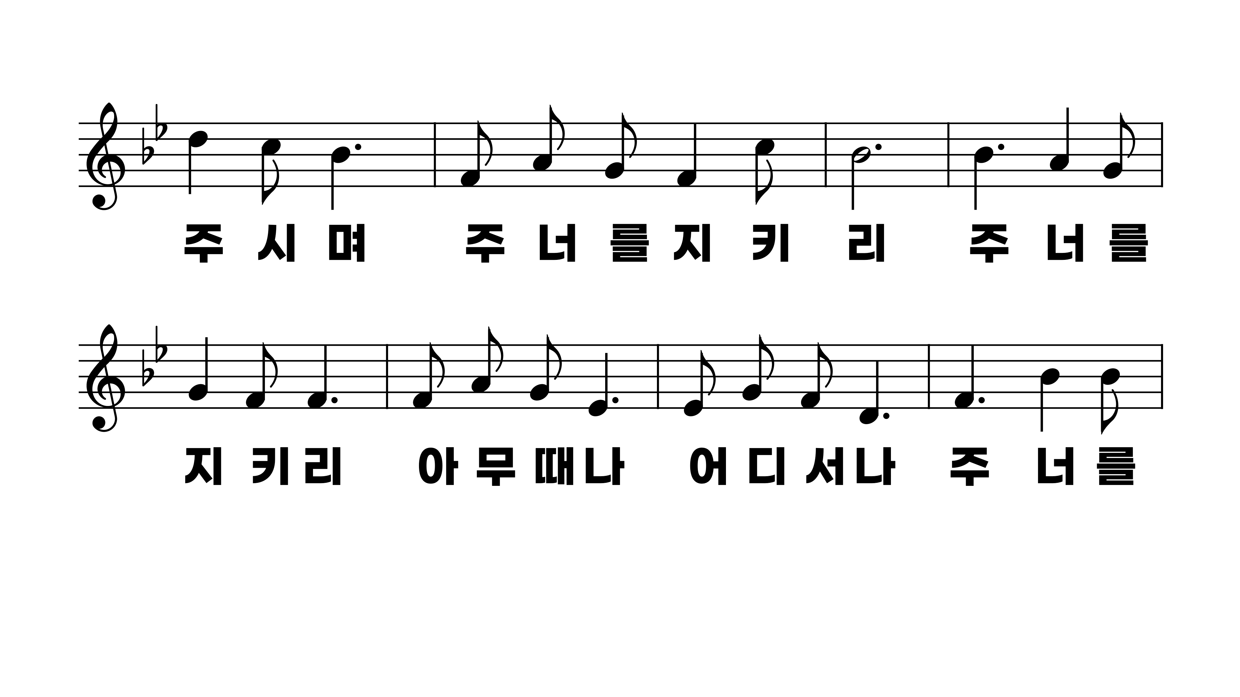
382장 너 근심 걱정 말아라
1.너근심걱정
2.어려워낙심
3.너쓸것미리
4.어려운시험

Slide 9
382장 너 근심 걱정 말아라
1.너근심걱정
2.어려워낙심
3.너쓸것미리
4.어려운시험

Slide 10
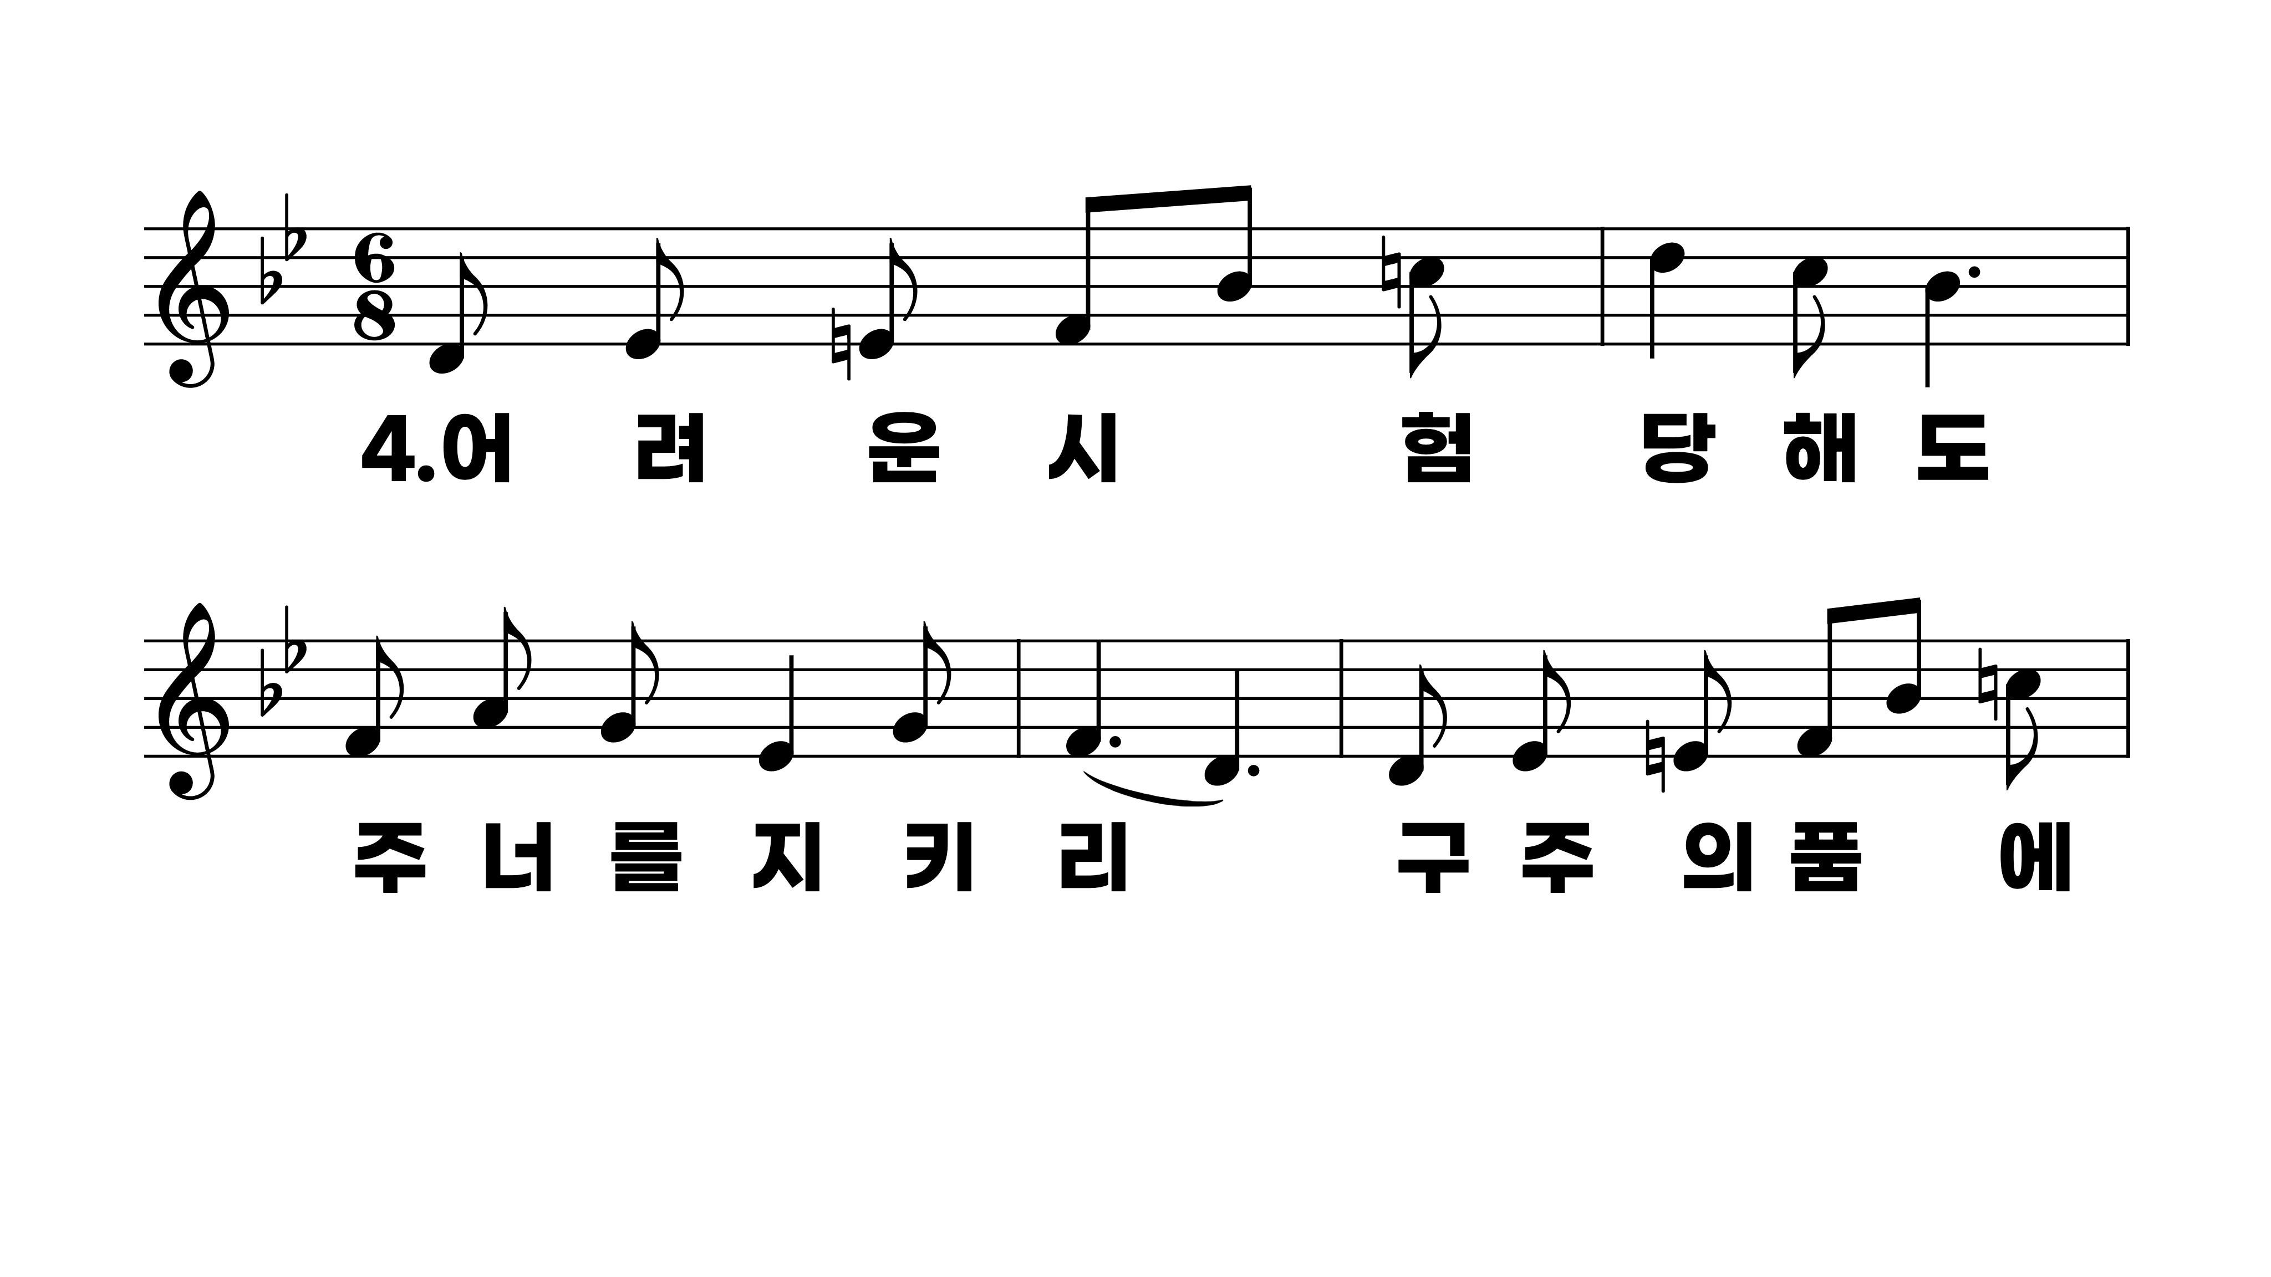
382장 너 근심 걱정 말아라
1.너근심걱정
2.어려워낙심
3.너쓸것미리
4.어려운시험

Slide 11
382장 너 근심 걱정 말아라
1.너근심걱정
2.어려워낙심
3.너쓸것미리
4.어려운시험

Slide 12
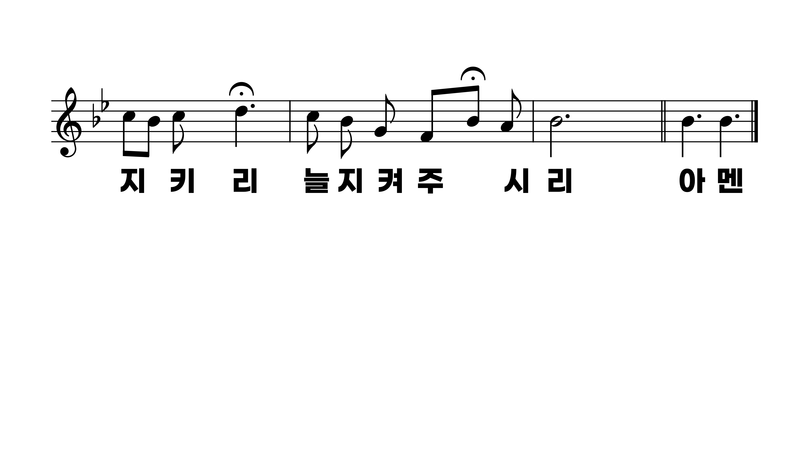
382장 너 근심 걱정 말아라
1.너근심걱정
2.어려워낙심
3.너쓸것미리
4.어려운시험

